Slide 1
Teorema di de l’Hôpital

Slide 2
Derivate e limiti
Per arrivare alle derivate hai calcolato dei limiti
Con il teorema di de l’Hôpital studi il percorso inverso: applicare le derivate per calcolare dei limiti

Slide 3
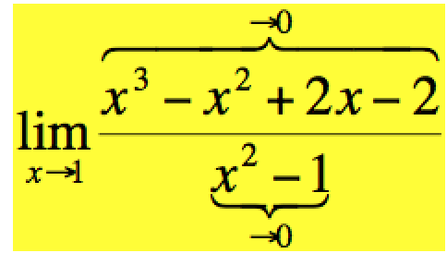
Un esempio per riflettere
Il limite è una forma indeterminata del tipo 0/0.
Per avere un’idea del risultato, utilizzo un software che traccia grafici di funzione.

Slide 4
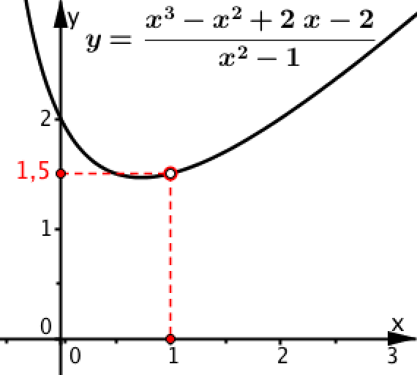
Grafico tracciato con un software
Ecco un arco di grafico della funzione in un intorno di 1.
Con l’aiuto del software trovo:

Slide 5
Calcoli con carta e penna
Valutare un limite con l’aiuto di un software ha i suoi vantaggi, ma non sempre è possibile.
Ecco allora un percorso verso i calcoli con carta e penna.
Per il limite di una forma indeterminata del tipo 0/0 è decisiva la rapidità di ogni funzione nell’avvicinarsi a zero.
La derivata misura la rapidità di variazione di una funzione.
Calcolo allora le derivate delle due funzioni e le confronto.
Come confrontare le due derivate f’(x) e g’(x)?

Slide 6
L’idea del teorema di de l’Hôpital
Calcolare il limite del rapporto delle due derivate
È lo stesso risultato del limite iniziale
Risulta dunque

Slide 7
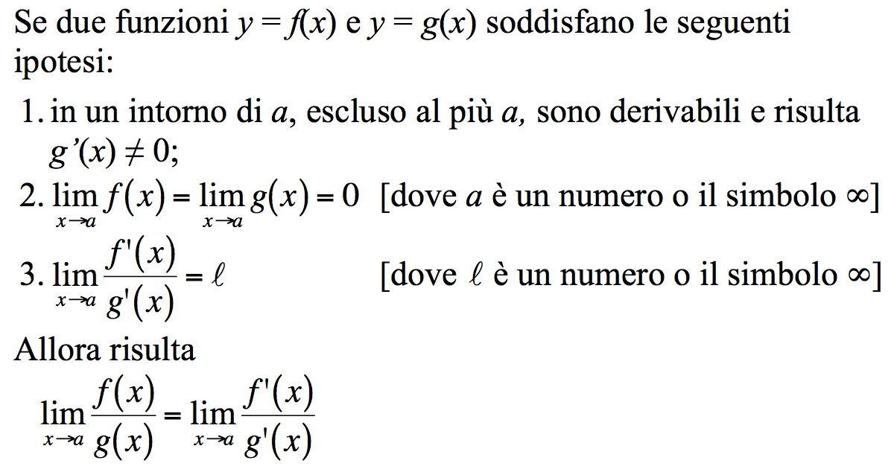
Teorema di de l’Hôpital
Il teorema stabilisce dunque: il risultato ottenuto nell’esempio vale per tutte le coppie di funzioni che soddisfano opportune ipotesi.

Slide 8
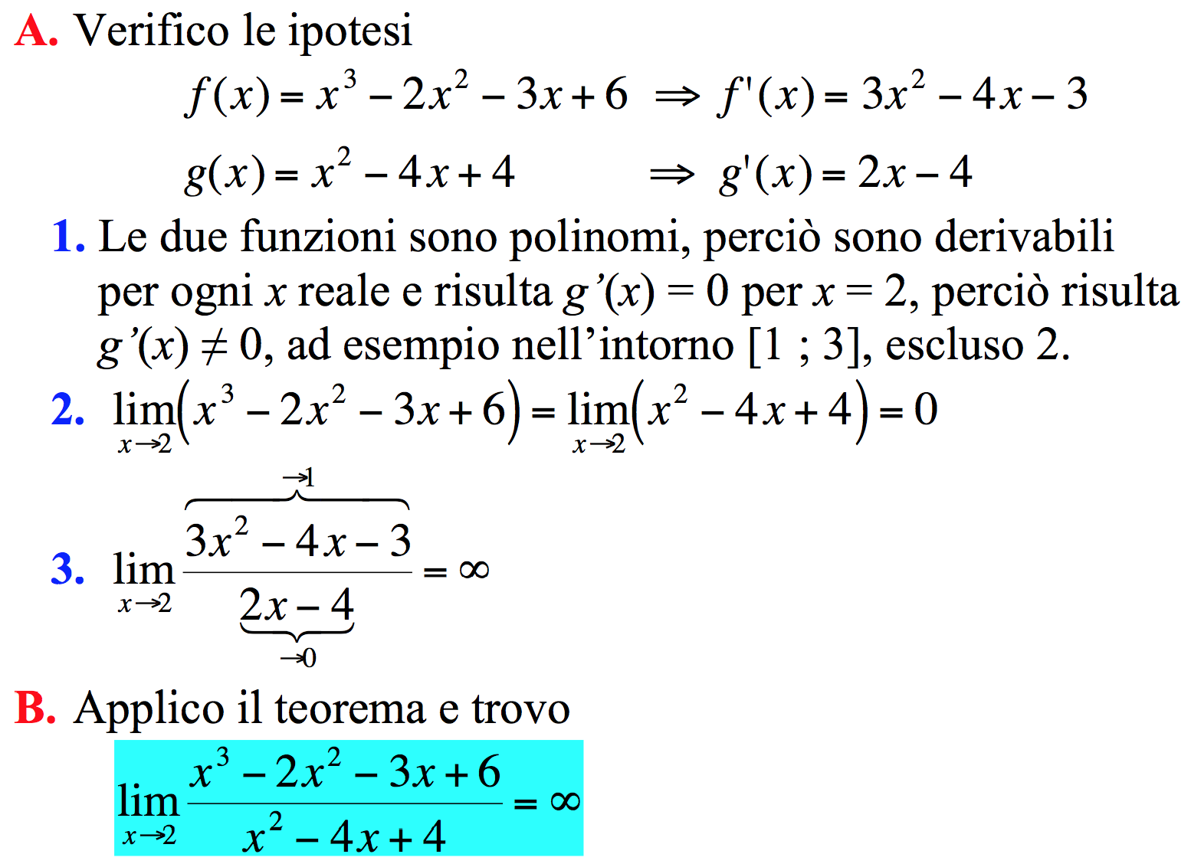
Applicare il teorema di de l’Hôpital
A. Limite di un quoziente di polinomi

Slide 9
Confronto fra due procedimenti
Lo stesso limite può essere calcolato con un procedimento algebrico che non richiede derivate, ma richiede di scomporre in fattori i due polinomi: poiché i due polinomi valgono 0 per x = 2, entrambi sono divisibili per il binomio (x – 2). Perciò risulta:
La scelta del procedimento dipende anche dall’ambiente in cui ciascuno si sente più a suo agio: la scomposizione in fattori dei polinomi o le derivate.

Slide 10
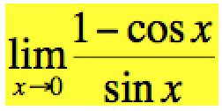
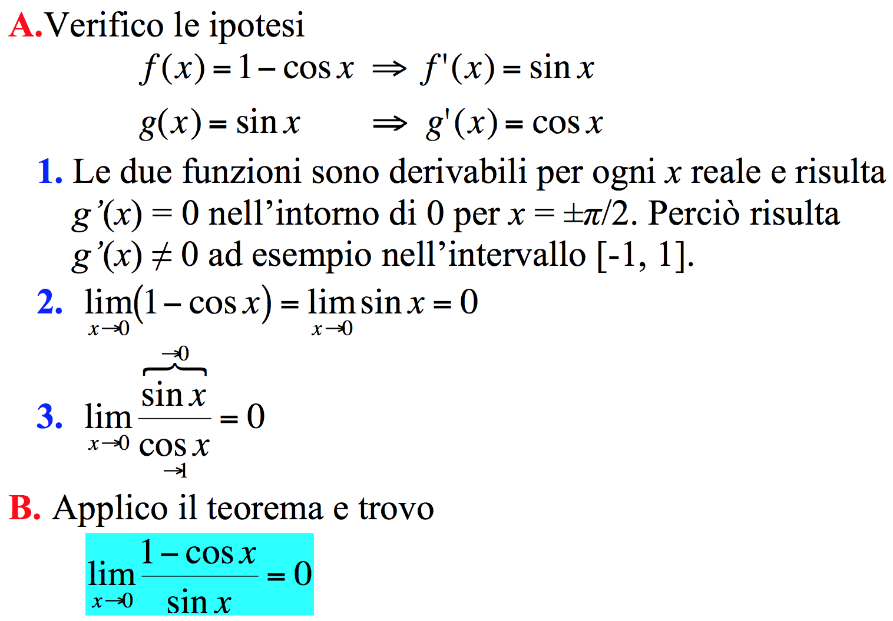
Applicare il teorema di de l’Hôpital
B. Limite di un quoziente in cui non compaiono solo polinomi
Si può calcolare il risultato di questo limite solo con il teorema di de l’Hôpital

Slide 11
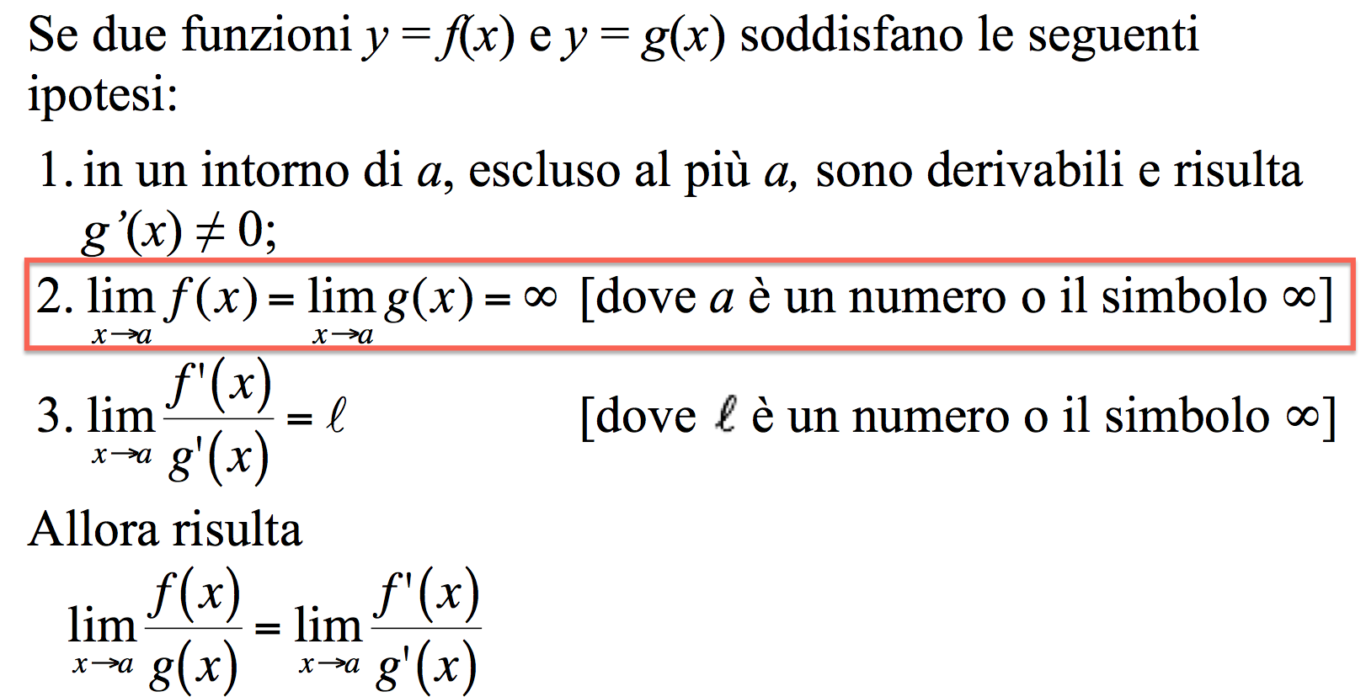
Il teorema di de l’Hôpital per forme indeterminate del tipo ∞/∞
Il teorema si estende alle forme indeterminate del tipo ∞/∞. In tal caso cambia l’ipotesi 2 nel modo seguente.

Slide 12
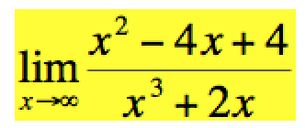
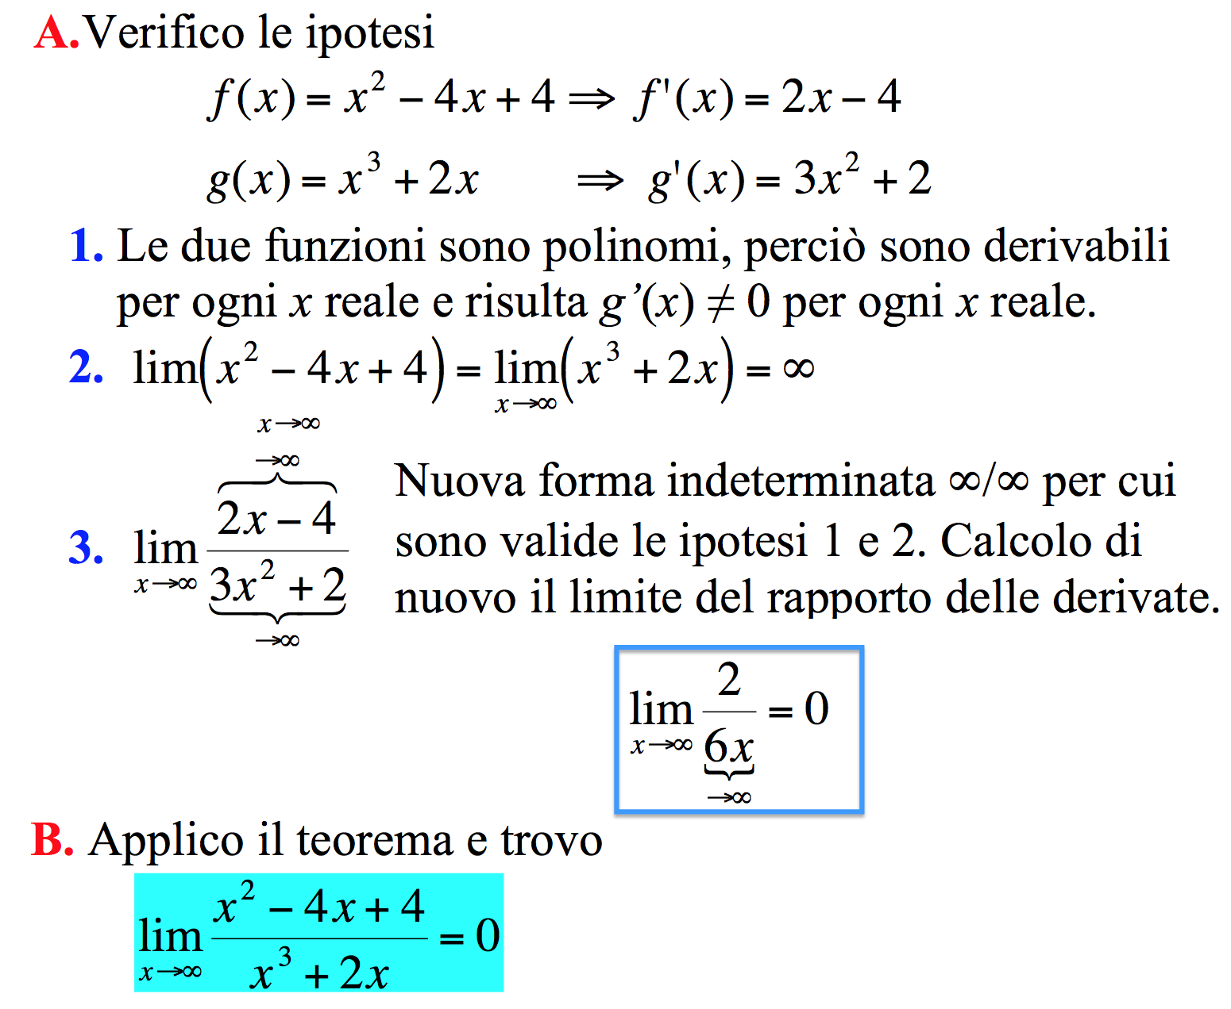
Applicare il teorema di de l’Hôpital
C. Limite di un quoziente di polinomi

Slide 13
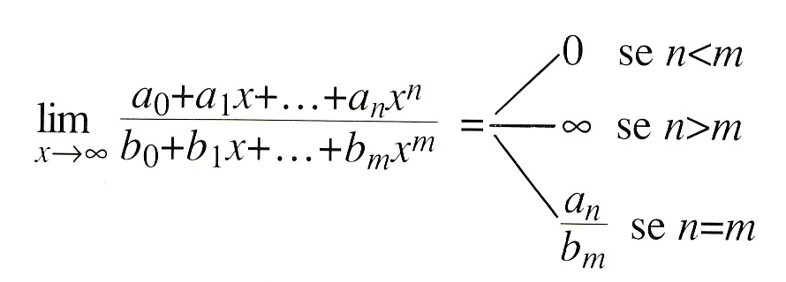
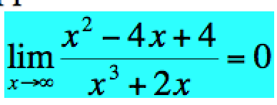
Confronto fra due procedimenti
Lo stesso limite può essere calcolato con un procedimento algebrico senza derivate: divido numeratore e denominatore per la potenza di x di grado più elevato e calcolo il limite del quoziente ottenuto. Arrivo così ad una regola valida per tutti i quozienti di polinomi.
Con questa regola scrivo subito
2 < 3
Quest’ultimo procedimento è molto più rapido, specialmente se i due polinomi hanno grado elevato.

Slide 14
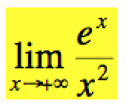
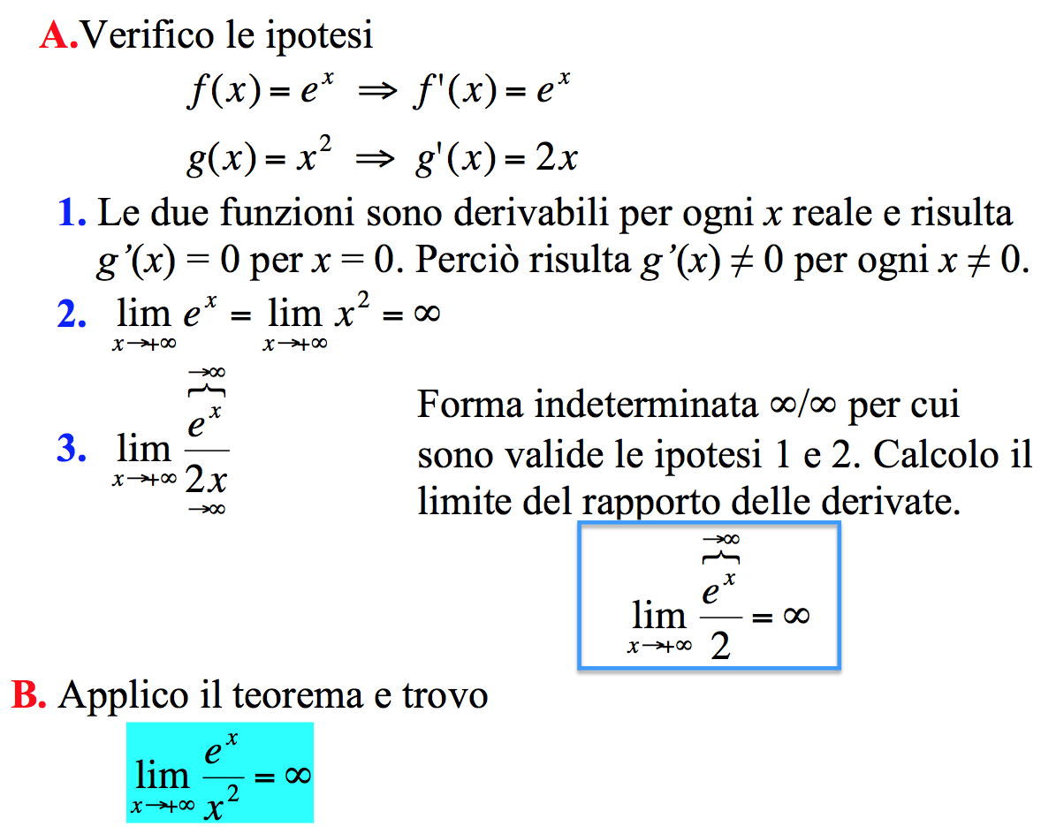
Applicare il teorema di de l’Hôpital
D. Limite di un quoziente in cui non compaiono solo polinomi
Si può calcolare il risultato di questo limite solo con il teorema di de l’Hôpital.

Slide 15
Attività
Completa la scheda di lavoro per riflettere sul teorema appena presentato.

Slide 16
Revisione dell’attività

Slide 17
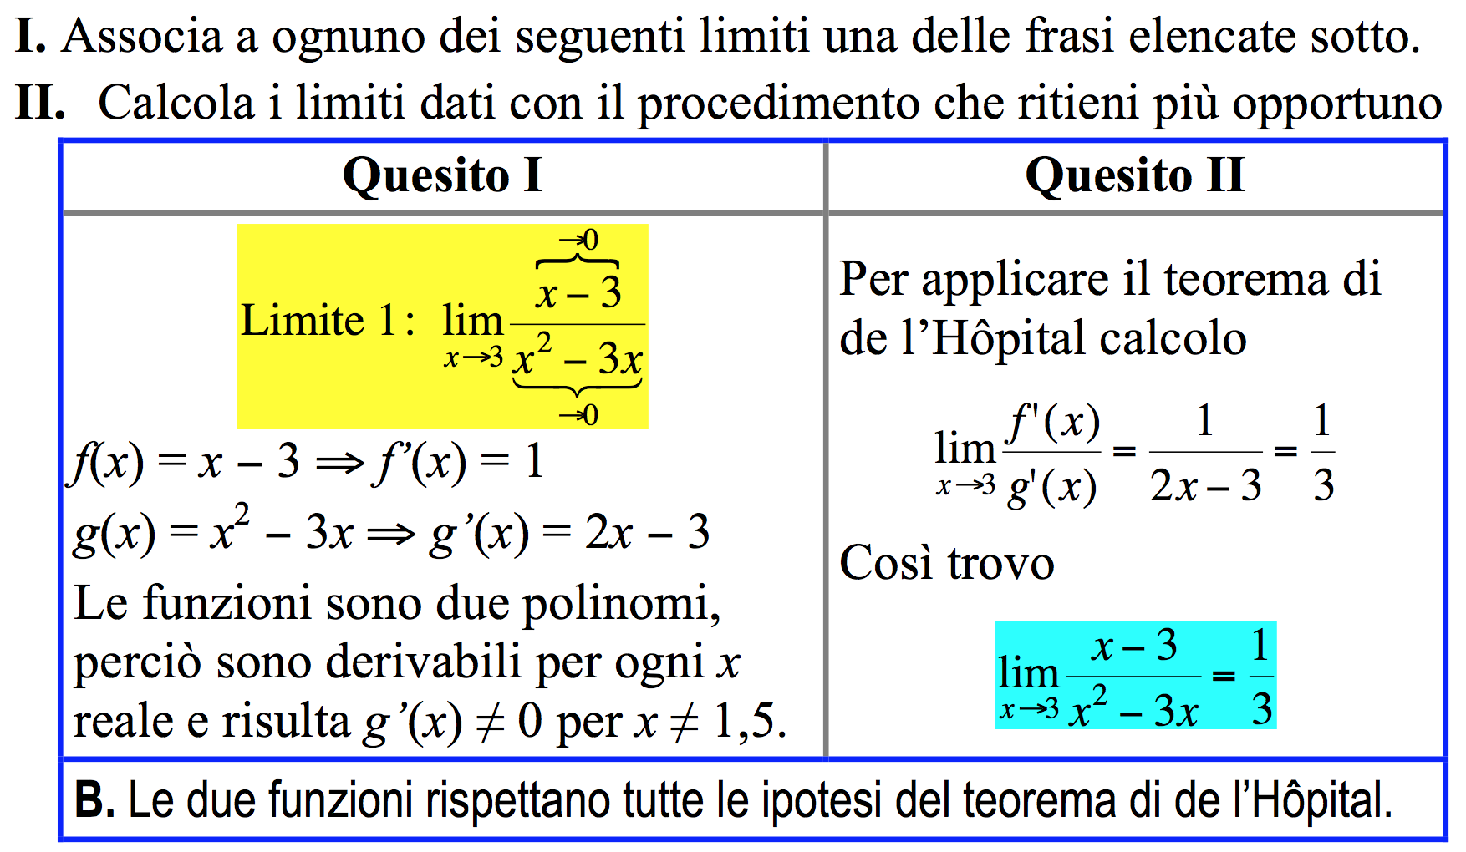
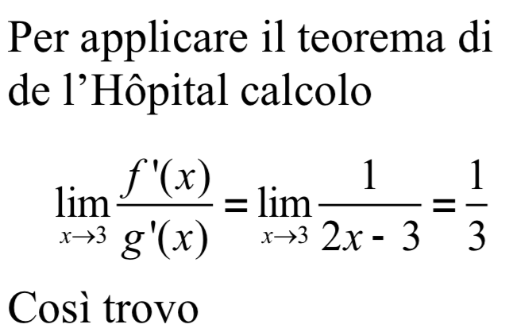
Limite 1, I e II quesito

Slide 18
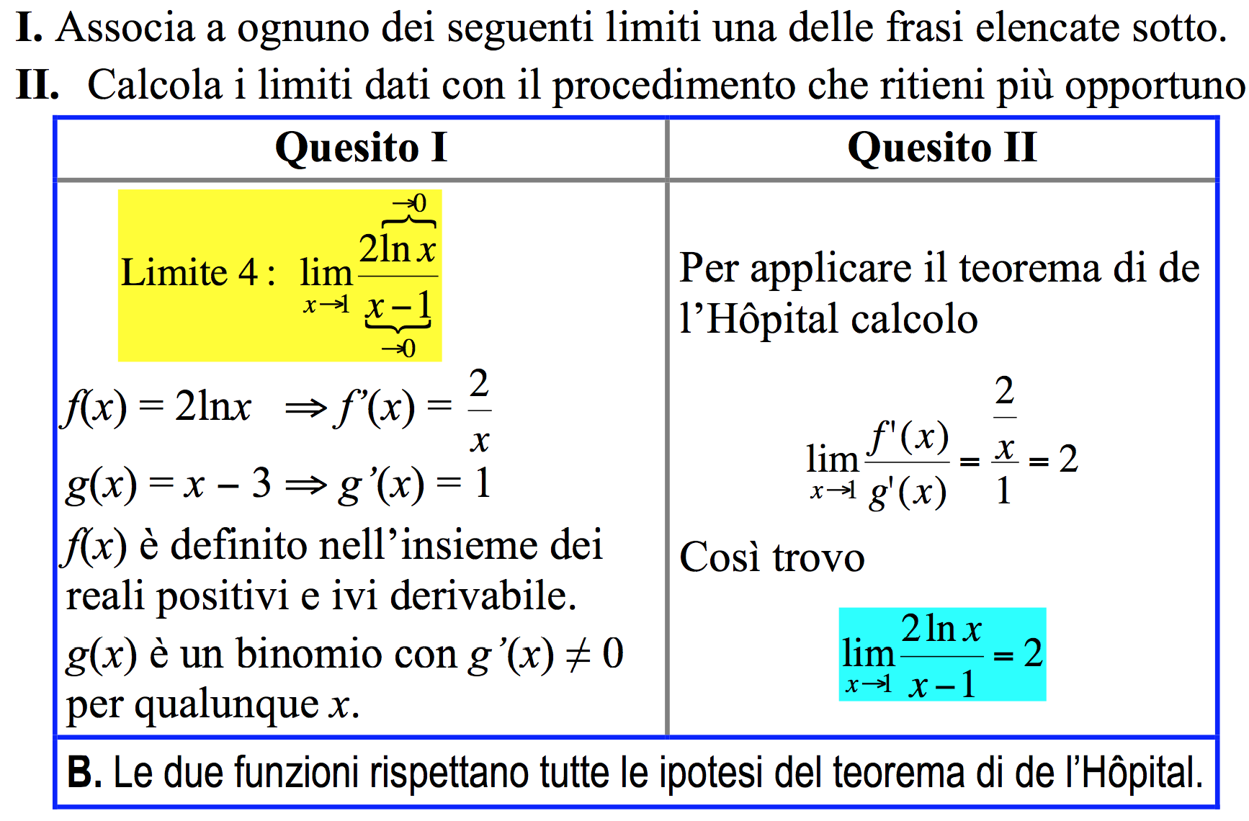
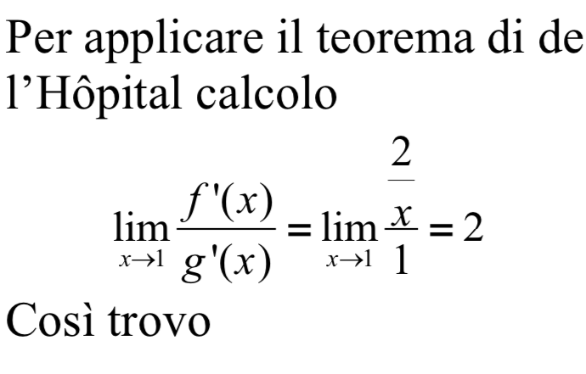
Limite 4, I e II quesito

Slide 19
Limite 2, I e II quesito

Slide 20
Limite 3, I e II quesito

Slide 21
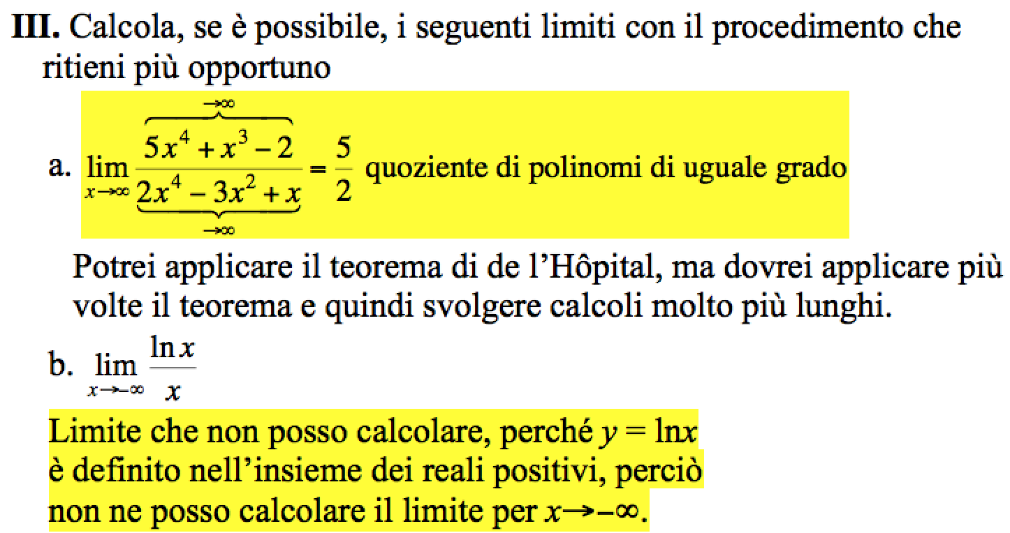
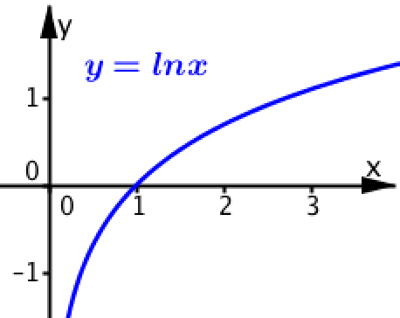
III quesito, parti a e b

Slide 22
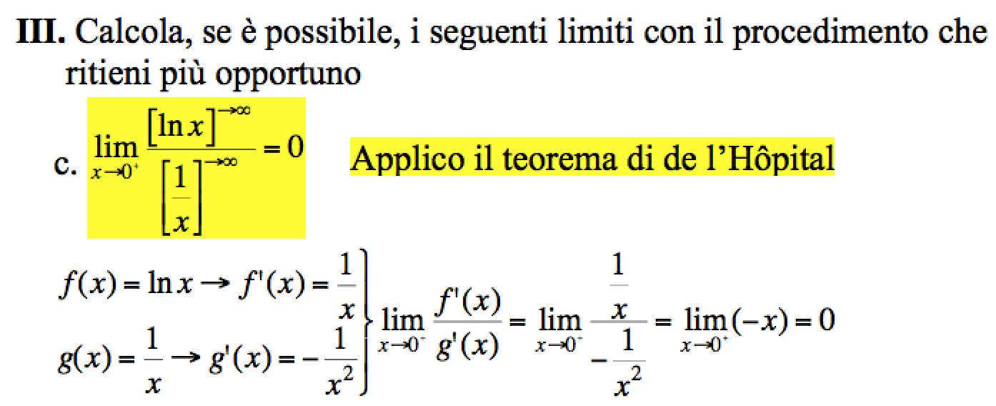
III quesito, parte c

Slide 23
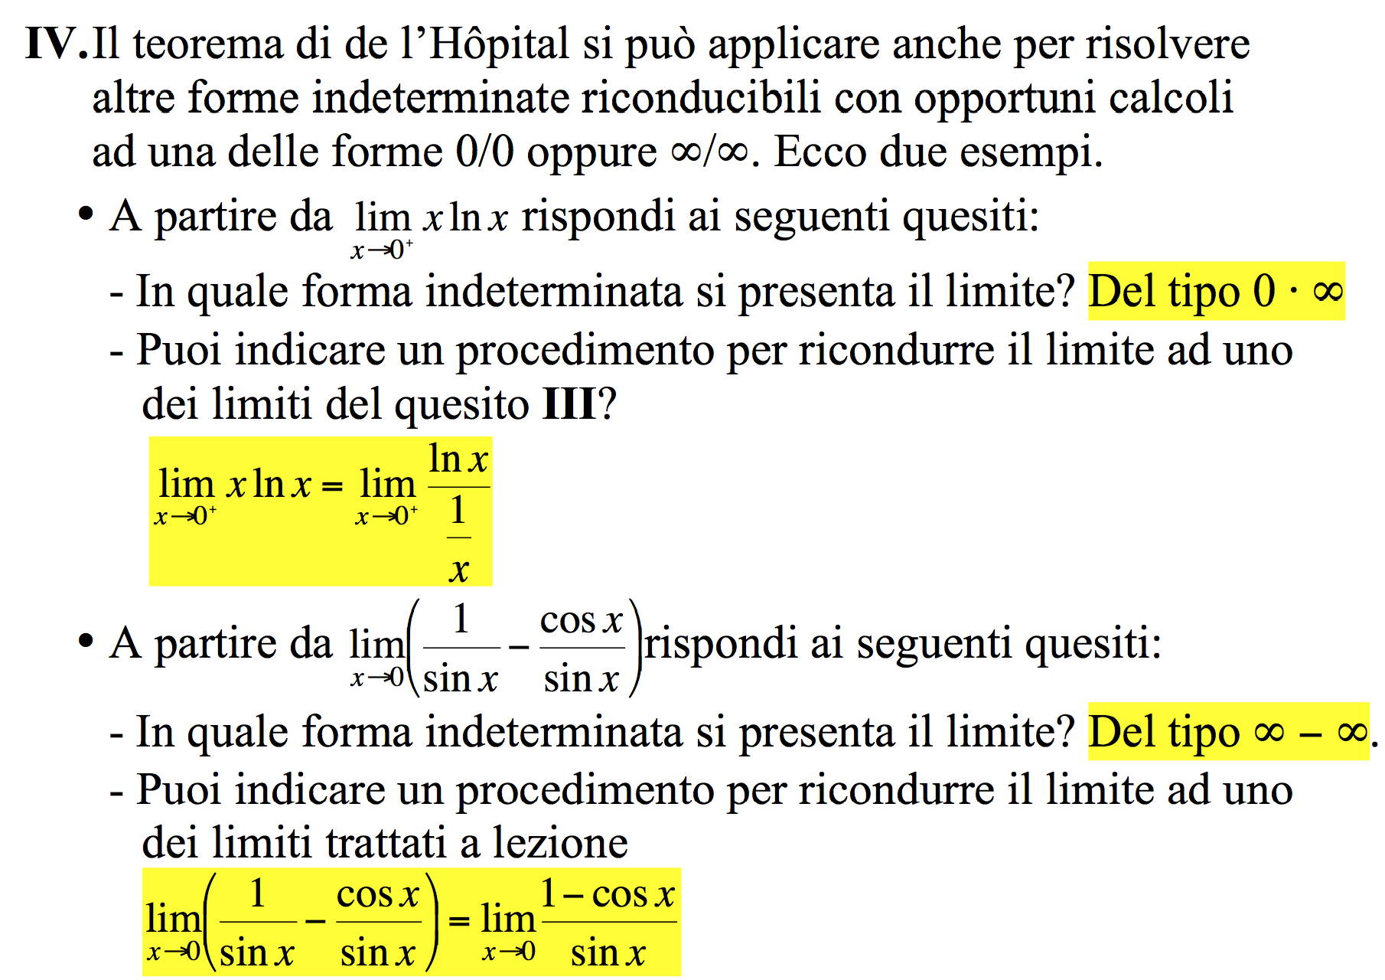
IV quesito

Slide 24
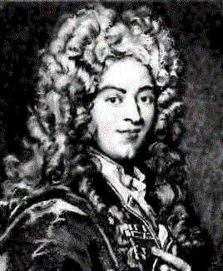
Uno sguardo alla storia
Guillaume de l’Hôpital
Francia 1661 - 1704
Autore, nel 1796, del primo manuale di calcolo differenziale stampato.

Slide 25
Teorema di de l’Hôpital o di Bernoulli?
Guillaume de l’Hôpital
Johann Bernoulli
Francia 1661 - 1704
Svizzera 1667 - 1748
Solo nel 1950 la corrispondenza fra i due matematici ha portato a stabilire che il teorema era stato formulato per la prima volta da Bernoulli, maestro di de l’Hôpital.

